Slide 1
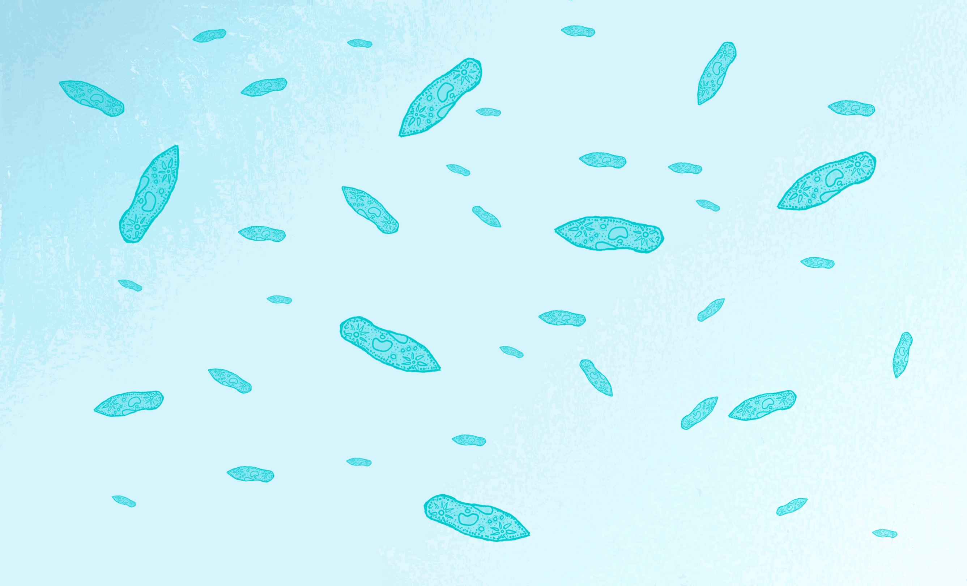
Зоопарк под микроскопом
Руководитель: Белякова Алёна 7«В»
Участники: Канаева Дарья 7«В», Заяфарова Софья 6 «В»
Консультант: Анна Николаевна Ноздрачёва
Гимназия 1505

Slide 2
Проблема проекта
Отсутствие представления и низкая заинтересованность невидимым невооруженным глазом миром микроорганизмов у городских детей

Slide 3
Цели проекта
Ознакомиться с микроорганизмами живущими в водной среде
Ознакомить с микроорганизмами учеников гимназии
Создать определитель по микроорганизмам живущим в водной среде

Slide 4
Задачи проекта:
Сбор проб воды и материала
2. Разведение микроорганизмов и наблюдение за ними
3. Определение разведённых микроорганизмов и составление определителя
4. Организация и проведение выставки

Slide 5
Продукты проекта:
Учебное пособие - определитель по микроорганизмам для использования в 7-х классах.
2. Выставка «Зоопарк под микроскопом» - выставка для учащихся 5,6 и 7 классов.

Slide 6
Критерии оценки проекта:
Создание удобного определителя микроорганизмов, живущих в водной среде для учащихся.
для оценки успешности выставки 2 критерия:
время, которое в среднем проводит ученик у микроскопа
тест в виде опроса для учеников 5-х классов

Slide 7
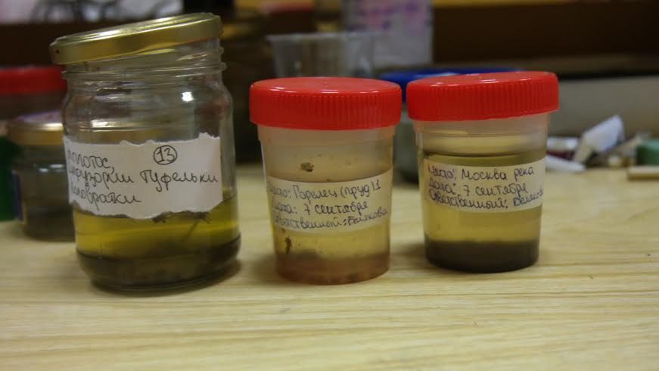
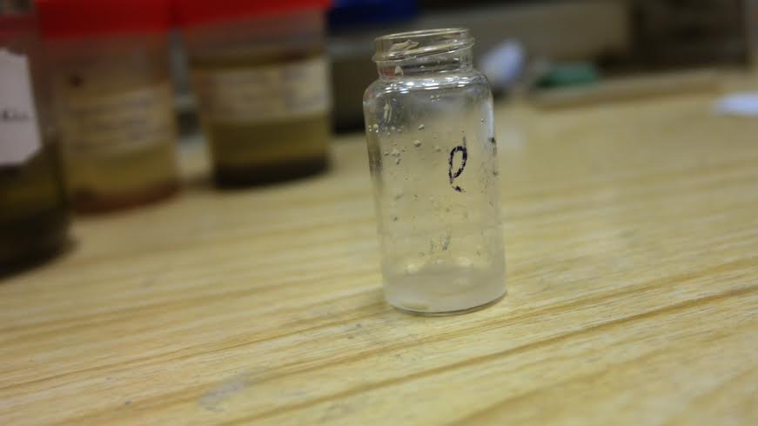
Разведение микроорганизмов в воде

Slide 8
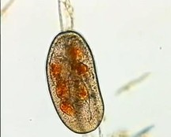
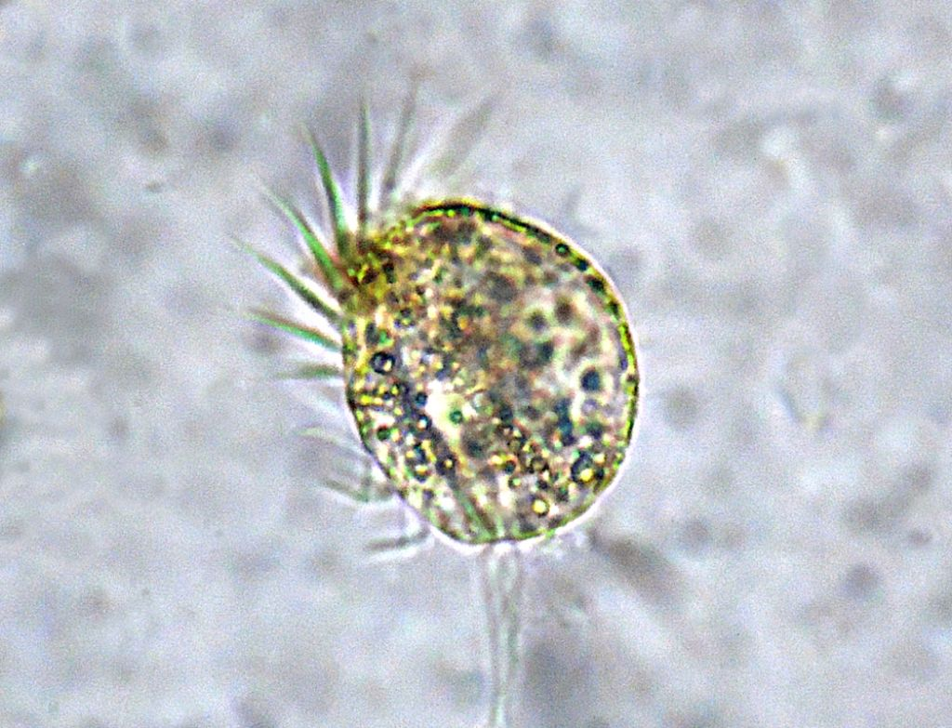
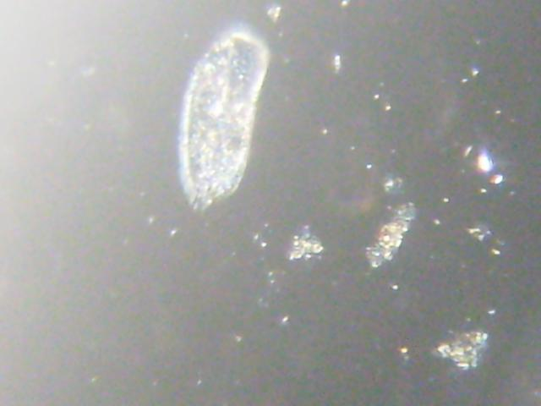
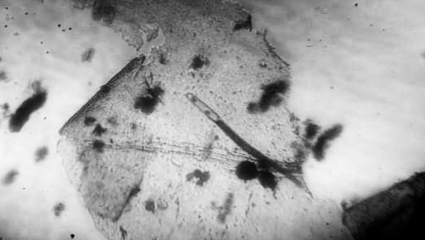
Простейшие животные
Кольпода (COLPODA STEINII)
Попрыгунчик (HALTERIA GRANDINELLA)
Cтилонихия (STYLONYCHIA)
Спиростомум(SPIROSTOMUM AMBIGUUM)
Notes:
Будет заголовок «Представители простейших»

Slide 9
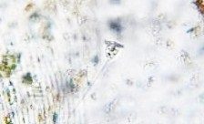
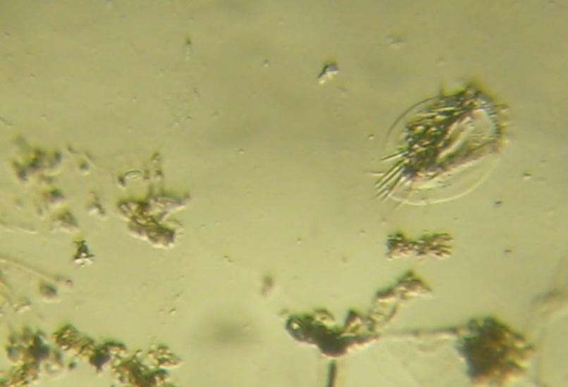
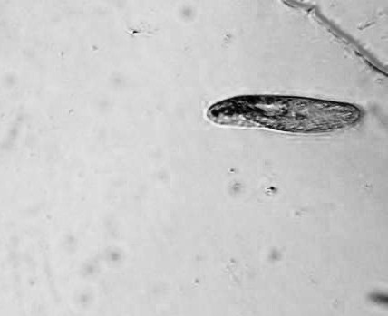
Простейшие животные
Cувойка (VORTICELLA)
Эуплотес (EUPLOTES)
Туфелька хвостатая (PARAMECIUM CAUDATUM)

Slide 10
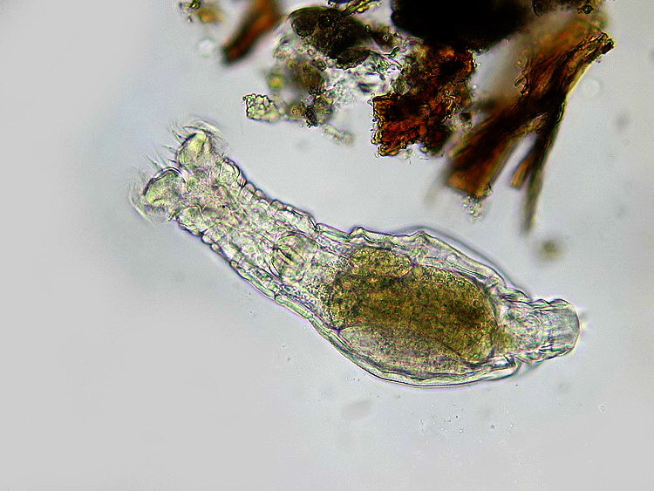
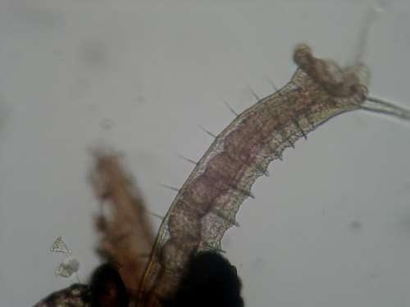
Многоклеточные животные
Коловратка Филум (PHIYLUM ROTIFERA)
Кольчатые черви (Oligochaeta)
Notes:
Будет заголовок «Представители многоклеточных»

Slide 11
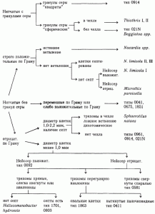
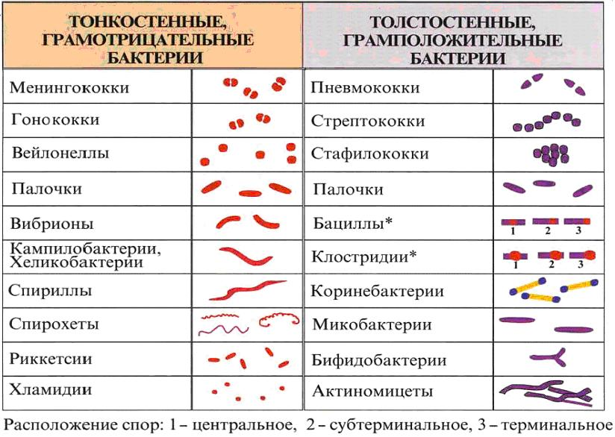
Примеры определителей

Slide 13
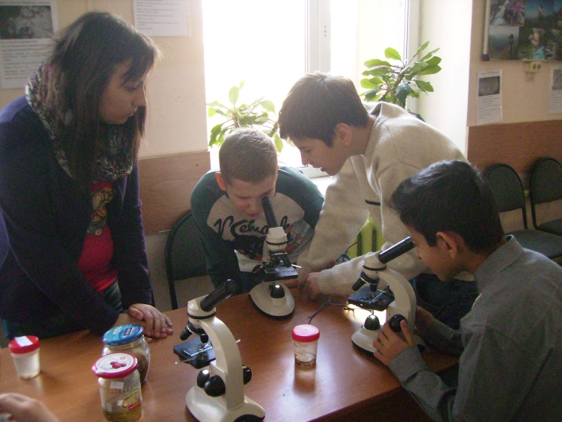
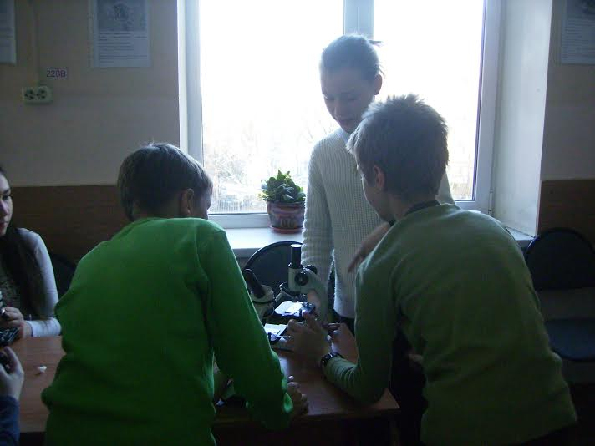
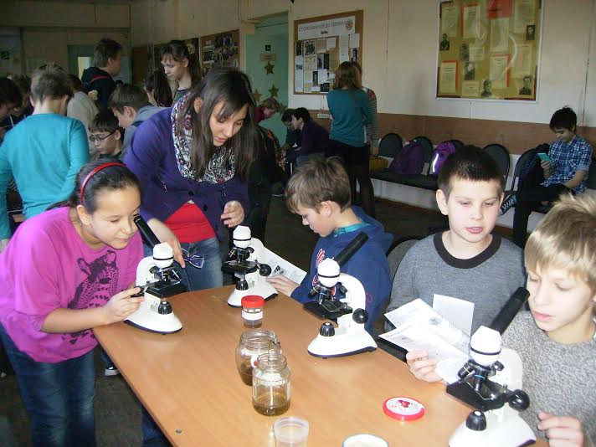
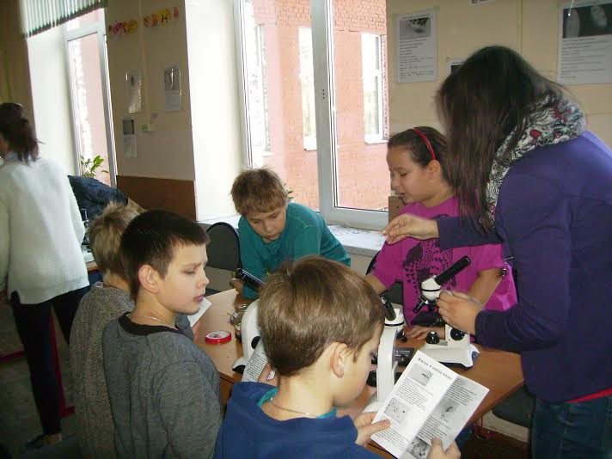
Выставка

Slide 14
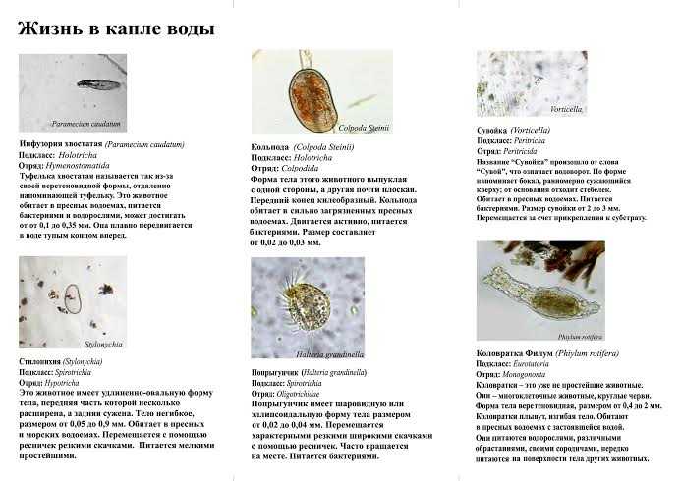
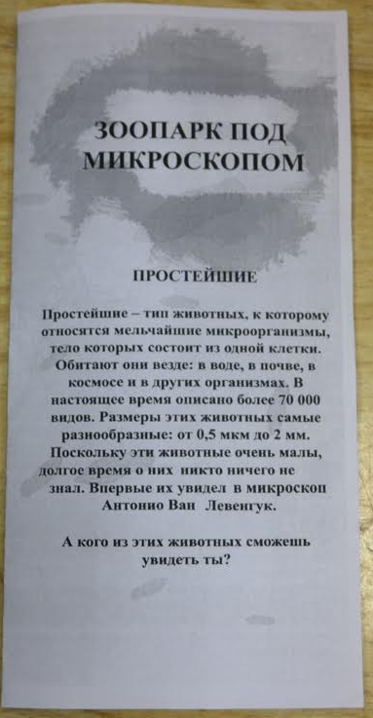
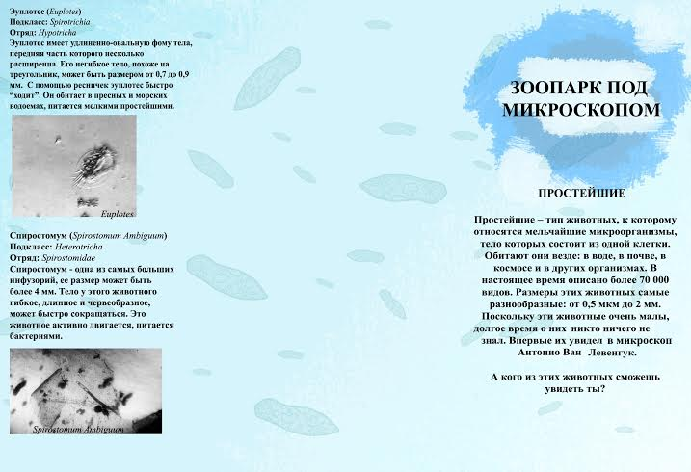

Slide 15
Результаты опроса в 5-ых классах

Slide 16
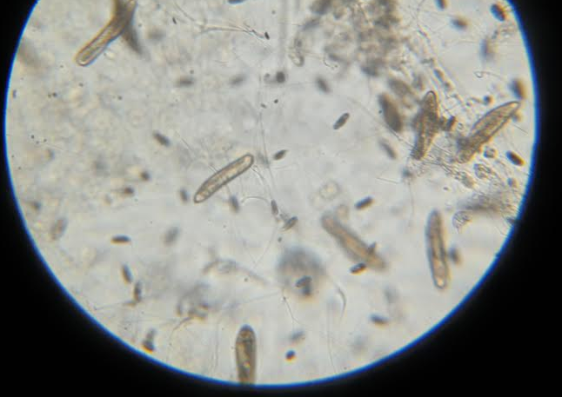
Фото наших зверушек

Slide 17
Источники:
http://www.ewascience.com/2012/09/blog-post.html
http://www.zoofirma.ru/knigi/kurs-zoologii-t-1-abrikosov/2741-klassifika...
https://en.wikipedia.org/wiki/Spirostomum
https://www.ebiomedia.com/walking-with-euplotes.html
http://botan0.ru/?cat=3&id=14
http://www.zooeco.com
http://dic.academic.ru/
http://mikrobiki.ru/mikroorganizmy/mikroorganizmy-v-vode/mikroorganizmy-v-vode.html
http://edu.altami.ru/research/infusorian.html
Никишов А.И.Биология.
К. Хаусман Протозоология
В. Левитин Удивительная зоология
А.А. Вахрушев Биология

Slide 18
Спасибо за внимание!

